Slide 1
CONTAGEM
PRÍNCIPIO ADITIVO
O princípio aditivo é utilizado cotidianamente quando fazemos uma
contagem e a separamos em casos.
Por exemplo
1. Quantos são os alunos que estão em uma sala de aula?
O número de alunos na sala será a soma da quantidade de meninos e de meninas.
2. se temos uma pilha de cartas de baralhos e queremos contar essas cartas?
podemos separar por nipe (paus, copas, espadas e ouros) e depois podemos somaras quantidades de cartas de cada nipe.

Slide 2
Para que esta contagem separada em casos esteja correta é necessário que:
os casos cubram todas as possibilidades, ou seja, não se pode esquecer de contar nada que deveria ser contado.
os casos devem ser disjuntos, ou seja, nada pode ser contado mais de
uma vez.
Ex. Maria é muito indecisa. Ela pretende sair com suas amigas e está pensando
em qual roupa vestir. Ela pode combinar três blusas diferentes com duas saias
diferentes. De quantas maneiras diferentes Maria pode se vestir?

Slide 3
2
+
2
+
2
=
6

Slide 4
PRINCÍPIO MULTIPLICATIVO
Maria é muito indecisa. Ela pretende sair com suas amigas e está pensando
em qual roupa vestir. Ela pode combinar três blusas diferentes com duas
saias diferentes. De quantas maneiras diferentes Maria pode se vestir?
blusa
saia
nº blusas x nº saias

Slide 5
Princípio Multiplicativo
Se existem n₁ resultados possíveis para um primeiro evento e n₂ para um segundo, então existem n₁ . n₂ resultados possíveis para a seqüência de dois eventos.

Slide 6
Uma bandeira com a forma abaixo vai ser pintada utilizando duas das cores dadas
a)todas as possíveis bandeiras. Quantas são elas?
b) Quantas são as possíveis bandeiras no caso em que 4 cores estão disponíveis?

Slide 7
O Princípio Multiplicativo pode ser ilustrado com o auxílio de uma
árvore de enumeração como a da figura a seguir.
Cor do Círculo
V A
Cor
Externa
V A
A A
A V
A A
A V

Slide 8
2. Quantas são as formas de pintar a bandeira a seguir utilizando 3 cores diferentes dentre 4 dadas?

Slide 10
3. Para pintar a bandeira abaixo, há 4 cores disponíveis.De
Quantos modos ela pode ser pintada de modo que faixas
Adjacentes tenham cores distintas?
O número total de possibilidades é
4
x
3
x
3
= 36
1ª faixa
2ª faixa
3ª faixa

Slide 11
4.Para pintar a bandeira abaixo estão disponíveis as seis cores dadas,
sendo que regiões adjacentes devem ser pintadas de cores diferentes.
(a) Qual é o número mínimo de cores a serem usadas?
R. São necessárias pelo menos 3 cores.
(b) De quantos modos a bandeira pode ser pintada?
6
X
5
X
4
X
4
= 480

Slide 12
5. Tendo 4 cores disponíveis, de quantos modos se pode pintar uma
bandeira com 3 listras, tendo listras adjacentes de cores distintas?
Um aluno deu a seguinte solução: “Primeiro, eu vou pintar as
listras extremas; para cada uma, eu tenho 4 possibilidades de
escolha. Depois, eu pinto a listra central; como ela tem que
ter cor diferente das duas vizinhas, eu posso escolher sua cor
de apenas 2 modos. Logo, o número total de modos de pintar a
bandeira é 4 × 4 × 2 = 32”. A solução está certa ou errada? Se
estiver errada, onde está o erro?

Slide 13
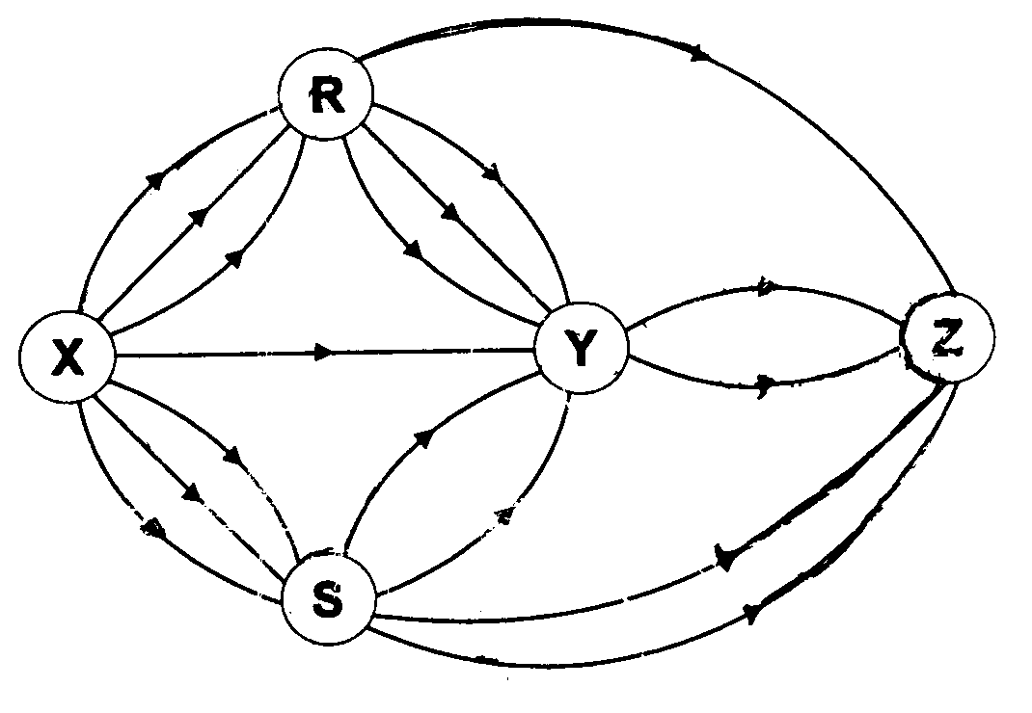
3.Observe o diagrama
O número de ligações distintas entre X e Z é:
a) 39
b) 41
c) 35
d) 45

Slide 14
Resolução:
Possíveis caminhos
XRZ = 3.1 = 3
XRYZ = 3.3.2 = 18
XYZ = 1.2 = 2
XSYZ = 3.2.2 = 12
XSZ = 3.2 = 6
Total = 41 (Princípio da ADIÇÃO)

Slide 15
Exemplo 5. Quantos números escrevemos ao numerarmos as
páginas de um livro de 10 a 20?E quantos algarismos escrevemos?
Exemplo 6. Ao escrevermos todos os números naturais de 1 a 1200,
quantos algarismos utilizamos?
Exemplo 7. Quantos são os números pares de três algarismos distintos?

Slide 16
Exemplo 8. (PIC-APOSTILA 2) Escrevem-se os inteiros de 1 até 2 222.
(a) Quantas vezes o algarismo 0 é escrito?
(b) Em quantos números aparece o algarismo 0?
Exemplo 9 (OBMEP 2006) De quantas maneiras três
casais podem se sentar em um banco de modo que cada marido
fique sempre ao lado de sua mulher?

Slide 17
Você já deve ter percebido nesses exemplos qual é a estratégia para resolver problemas de contagem:
POSTURA
DIVISÃO
NÃO ADIAR DIFICULDADES

